Slide 1

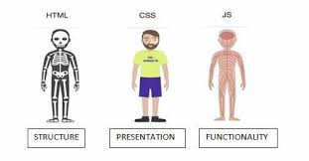
HTML Hyper Text Markup Language
HTML(Hypertext Markup Language) adalah sebuah markup language, bukan termasuk bahasa pemrograman. HTML disebut markup language karena didalamnya terdapat serangkaian markup(tag) yang akan berfungsi untuk memberitahu browser bagaimana sebuah konten akan ditampilkan
UNIVERSITAS BUNDA MULIA

Slide 2
PENGERTIAN HTML
HTML(Hypertext Markup Language) adalah sebuah markup language, bukan termasuk bahasa pemrograman. HTML disebut markup language karena didalamnya terdapat serangkaian markup(tag) yang akan berfungsi untuk memberitahu browser bagaimana sebuah konten akan ditampilkan
HTML Hyper Text Markup Language
UNIVERSITAS BUNDA MULIA

Slide 3
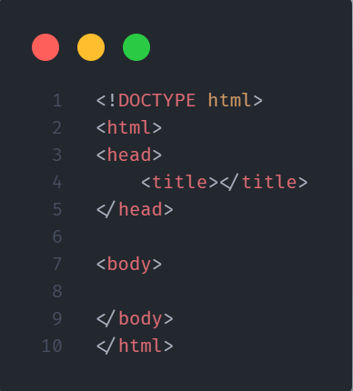
HTML, CSS, dan Javascript adalah 3 teknologi utama yang akan digunakan untuk membangun sebuah website. Seperti dalam ilustrasi HTML digunakan untuk membangun struktur sebuah website, CSS digunakan untuk memberikan style pada website, dan javascript digunakan untuk menjalankan kode-kode untuk fungsionalitas website.
Tetapi dalam pembuatan suatu website tidak hanya terdiri dari 3 teknologi tersebut misalnya php, python, golang, dll. Bisa juga 3 teknologi tersebut dipadukan dengan kerangka kerja(framework) yang sudah ada seperti bootstrap untuk css, JQuery untuk javascipt, dll.
HTML(Hypertext Markup Language) adalah sebuah markup language, bukan termasuk bahasa pemrograman. HTML disebut markup language karena didalamnya terdapat serangkaian markup(tag) yang akan berfungsi untuk memberitahu browser bagaimana sebuah konten akan ditampilkan
UNIVERSITAS BUNDA MULIA

Slide 4
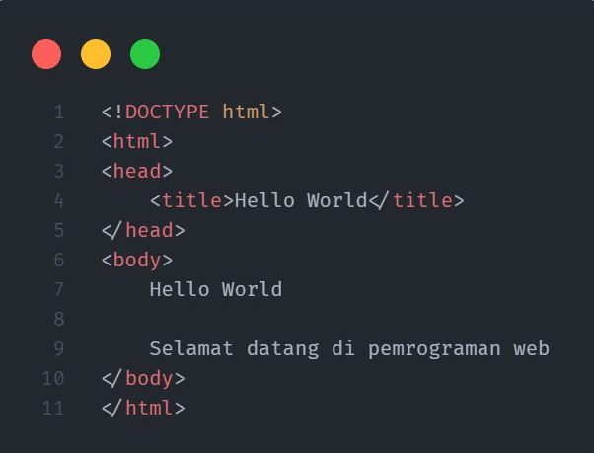
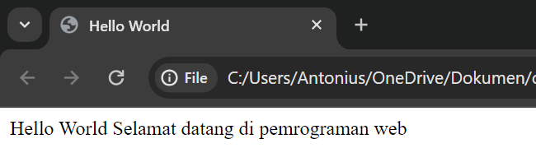
Berikut adalah stuktur dasar dari sebuah website
Tag: <html> => <(lebih kecil) html(nama tag) >(lebih besar)
<!DOCTYPE html> artinya kita akan menuliskan html versi 5(versi terbaru)
Beberapa tag di HTML memiliki tag pembuka dan tag penutup
Tag pembuka: <html>, <head>, <title>, <body>
Tag penutup: </html>, </head>, </title>, </body>
UNIVERSITAS BUNDA MULIA

Slide 5
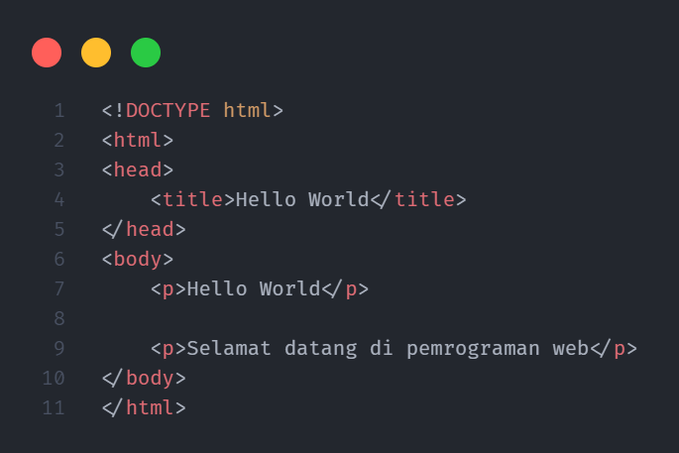
Berikut adalah stuktur dasar dari sebuah website
Program tersebut dapat membuat kalimat di dalam web browser akan tetapi tulisan hello world dan selamat datang di pemrograman web hanya akan ditulis sebagai plain text
UNIVERSITAS BUNDA MULIA

Slide 6
Berikut adalah stuktur dasar dari sebuah website
Program untuk membuat website hello world yang benar
Dengan struktur seperti itu web browser dapat mengetahui bahwa text “hello world” dan “selamat datang di pemrograman web” akan ditulis sebagai paragraf. Tag title akan memberikan judul kepada halaman, didalam code tersebut judul dari websitenya adalah Hello World
UNIVERSITAS BUNDA MULIA

Slide 7
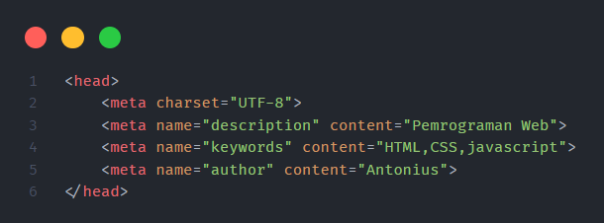
Berikut adalah Tag yang digunakan untuk membuat website
Beberapa tag yang biasa ada didalam head:
1. Judul halaman
<title></title>
2. CSS
<style></style>
3. Javascript
<script></script>
4. Metadata
<meta></meta>
UNIVERSITAS BUNDA MULIA

Slide 8
Berikut adalah Tag yang digunakan untuk membuat website
Metadata ini penting untuk membantu pendeskripsian website kita, salah satunya adalah agar website kita lebih mudah diidentifikasi oleh search engine
Contoh Metadata:
UNIVERSITAS BUNDA MULIA

Slide 9
Berikut adalah Tag yang digunakan untuk membuat website
Beberapa tag yang biasa ada di dalam body:
1. Teks
Heading: <h1></h1>, <h2></h2>, <h3></h3>, <h4></h4>, <h5></h5>, <h6></h6>
h1 adalah heading yang paling besar, dan h6 adalah heading yang paling kecil
paragraf: <p></p>
2. Pendukung teks
<br> untuk menambah baris baru
<hr> membuat garis horizontal
<i>italic</i> untuk membuat teks menjadi miring (italic)
<b>bold</b> untuk membuat teks menjadi tebal (bold)
UNIVERSITAS BUNDA MULIA

Slide 10
Berikut adalah Tag yang digunakan untuk membuat website
Beberapa tag yang biasa ada di dalam body:
3. Gambar
<img> untuk menyisipkan gambar
4. Hyperlink
<a> untuk menautkan dari satu halam ke halaman yang lain, atau dari satu bagian halaman ke bagian halaman yang lain
5. Tabel
<table></table> tag yang digunakan untuk membuat table
6. Komentar
<!-- ini komentar -->
Memberikan komentar, tidak akan muncul dibrowser tapi akan muncul di code editor. Biasanya digunakan untuk memberikan note tetang fungsi dari code yang sudah ditulis
UNIVERSITAS BUNDA MULIA

Slide 11
Berikut adalah Tag yang digunakan untuk membuat website
Beberapa tag yang biasa ada di dalam body:
7. List(number & bullets)
<ul></ul> tag untuk membuat list yang tidak memiliki urutan(unordered list)
<ol></ol> tag untuk membuat list yang memiliki urutan(ordered list)
<li><li> tag yang digunakan untuk membuat list didalam tag <ul> dan tag <ol>
<dl></dl> tag yang digunakan untuk membuat description list
<dt></dt> tag yang digunakan untuk membuat judul deskripsi(description title) didalam tag <dl>
<dd></dd> tag yang digunakan untuk membuat deskripsi didalam tag <dl>. Harus digunakan setelah tag <dl> dan <dt>
UNIVERSITAS BUNDA MULIA

Slide 12
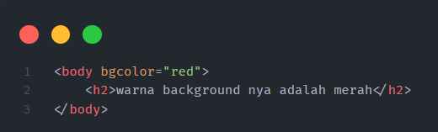
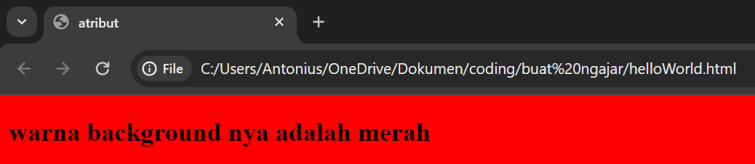
Berikut adalah Tag yang digunakan untuk membuat website
Struktur sebuah tag
Sebuah tag dapat ditulis dengan atau tanpa atribut, tetapi ada beberapa tag yang diwajibkan memiliki atribut.
Contoh struktur tag dengan atribut:
<namatag atribut=”nilai”>
Implementasinya:
<body bgcolor=”red”>
Artinya kita memberikan tag body sebuah atribut yaitu bgcolor(background color) dengan nilai nya adalah red.
UNIVERSITAS BUNDA MULIA

Slide 13
Berikut adalah Tag yang digunakan untuk membuat website
Hasil implementasi struktur tag :
UNIVERSITAS BUNDA MULIA

Slide 14
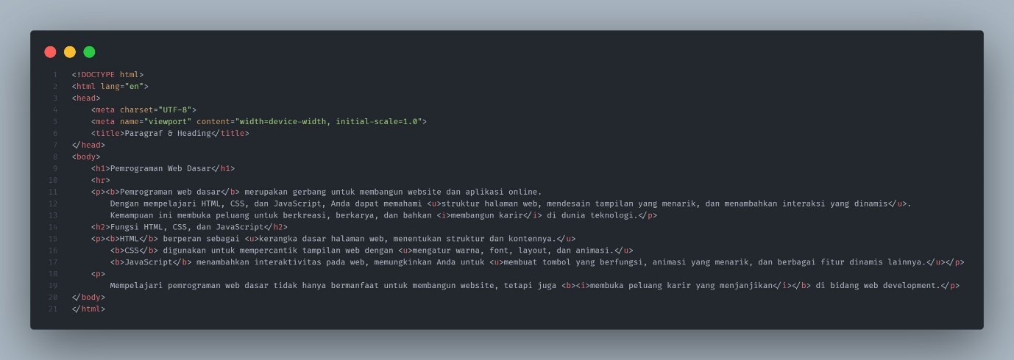
Berikut adalah membuat paragraph dan heading pada website
Dalam penulisan konten pada suatu website kita akan membuat tag paragraf untuk penulisan isi konten, lalu menggunakan heading untuk judul dari sebuah konten. Heading terdiri dari 6 level mulai dari yang paling besar h1 sampai yang paling kecil h6, untuk menentukan heading mana yang akan digunakan disesuaikan dengan kepentingan dari teksnya, contohnya untuk judul utama sebuah artikel lebih baik menggunakan h1, dan untuk sub judul pada artikel akan menggunakan h2, dan seterusnya. Dalam penulisan paragraf kita bisa melakukan dekorasi pada teksnya dengan menambahkan tag <b></b> untuk menebalkan teks, <i></i> untuk memiringkan teks, dan <u></u> untuk menambahkan underline pada teks.
UNIVERSITAS BUNDA MULIA

Slide 15
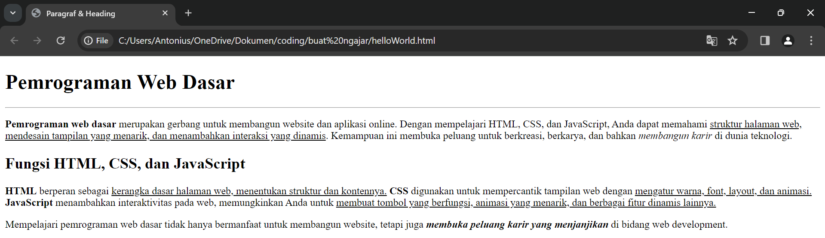
Berikut adalah membuat paragraph dan heading pada website
Contoh membuat paragraf dan heading:
UNIVERSITAS BUNDA MULIA

Slide 16
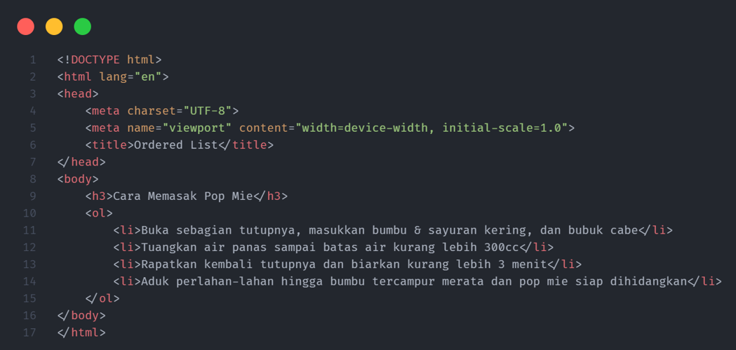
Berikut adalah membuat paragraph dan heading pada website
Contoh membuat paragraf dan heading:
UNIVERSITAS BUNDA MULIA

Slide 17
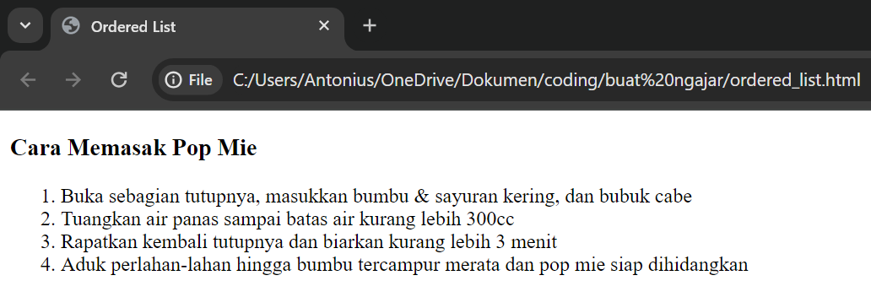
Berikut adalah membuat list pada website
Contoh membuat list:
Untuk membuat list dalam pemrograman web kita bisa menggunakan 3 tag yaitu ol, ul, dan dl 1. ol (Ordered List)
Ordered List digunakan untuk membuat list yang memiliki urutan contohnya:
UNIVERSITAS BUNDA MULIA

Slide 18
Berikut adalah membuat list pada website
Hasil:
UNIVERSITAS BUNDA MULIA

Slide 19
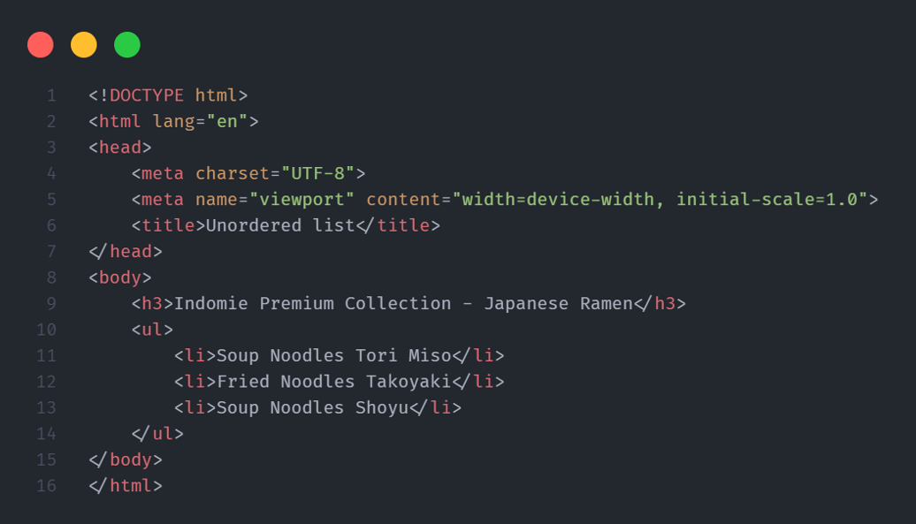
Berikut adalah membuat list pada website
Untuk mengubah tipe penomoran kita bisa memasukkan atribut type pada tag ol :
<ol type=”1”> </ol> untuk penomoran menggunakan angka
<ol type=”A”> </ol> untuk penomoran menggunakan huruf kapital
<ol type=”a”> </ol> untuk penomoran menggunakan huruf kecil
<ol type=”I”> </ol> untuk penomoran menggunakan angka romawi
<ol type=”i”> </ol> untuk penomoran menggunakan angka romawi(huruf kecil)
UNIVERSITAS BUNDA MULIA

Slide 20
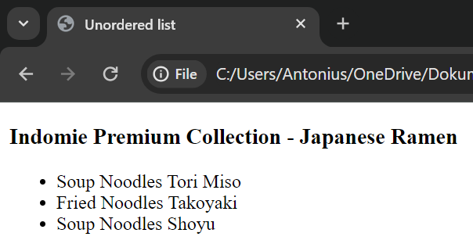
Berikut adalah membuat list pada website
2. ul(unordered list)
Unordered List digunakan untuk membuat list yang tidak memerlukan urutan, contohnya:
UNIVERSITAS BUNDA MULIA

Slide 21
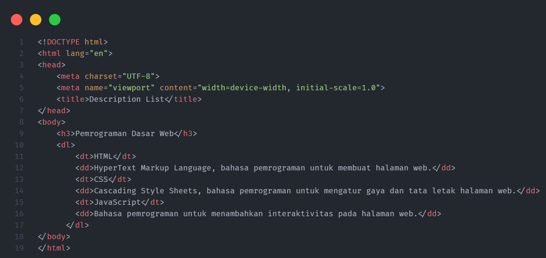
Berikut adalah membuat list pada website
Hasil:
Untuk mengganti tipe bullets kita bisa memasukkan atribut type pada tag ul:
<ul type=”disc”> </ul>
<ul type=”square”> </ul>
<ul type=”circle”> </ul>
UNIVERSITAS BUNDA MULIA

Slide 22
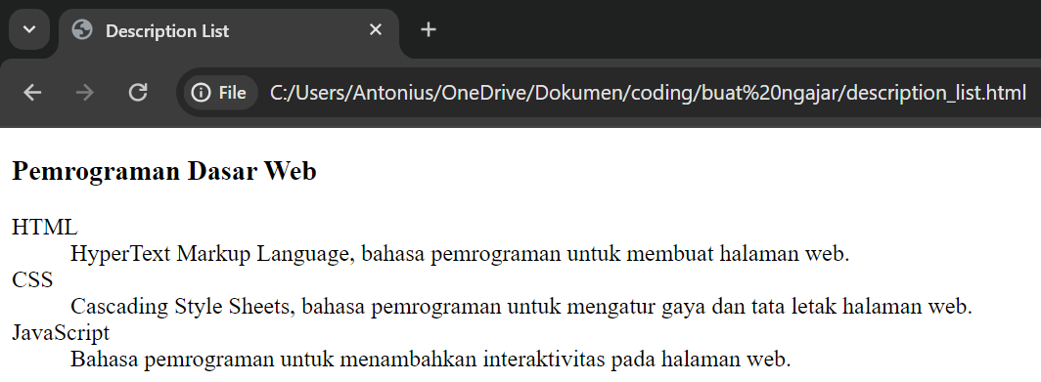
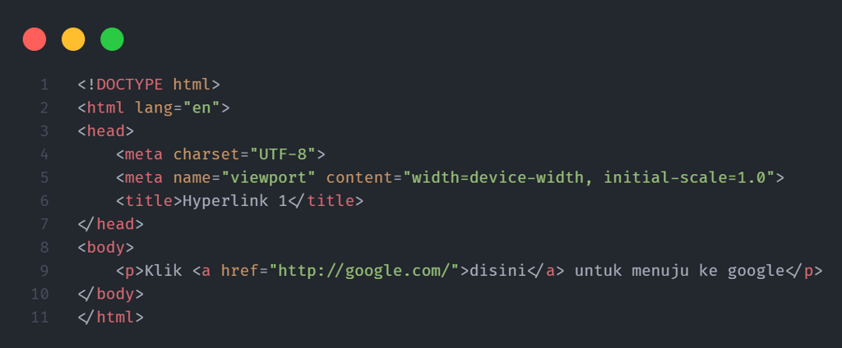
Berikut adalah membuat list pada website
3. dl(description list)
Description List digunakan apabila ingin membuat daftar deskripsi. Dl terdiri atas dt(description title) sebagai judul, dan dd(definition description) untuk menjelaskan tentang judul, penggunaan dt dan dd harus digunakan bersamaan. Contoh penggunaannya:
UNIVERSITAS BUNDA MULIA

Slide 23
Berikut adalah membuat list pada website
Hasil:
UNIVERSITAS BUNDA MULIA

Slide 24
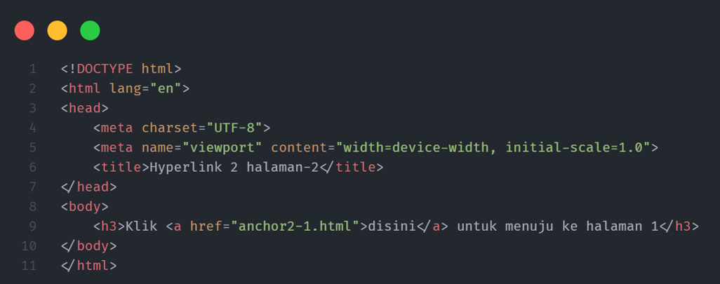
Berikut adalah membuat Hyperlink pada website
Hyperlink atau biasa disebut link adalah sebuah koneksi dari sebuah sumber web ke sebuah sumber lain. Penggunaan hyperlink pada pemrograman web akan menggunakan tag <a></a> dan harus dibarengi dengan atribut href. Terdapat 3 jenis penggunaan hyperlink secara garis besar.
1. Hyperlink untuk external link
UNIVERSITAS BUNDA MULIA

Slide 25
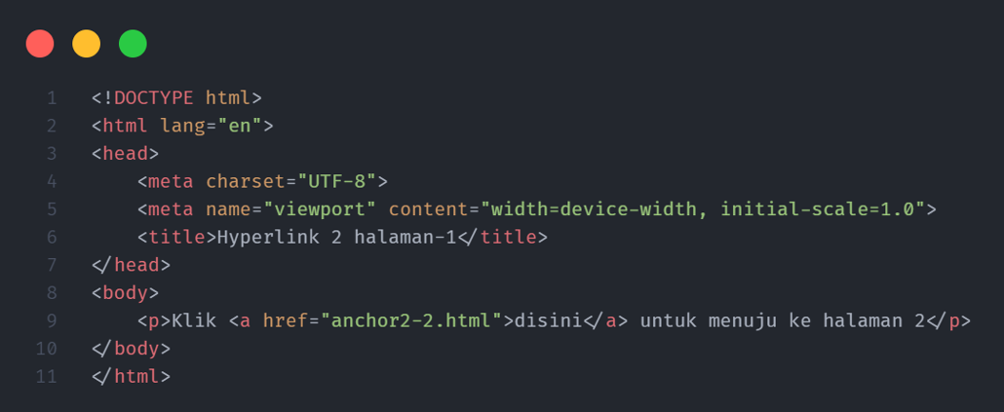
Berikut adalah membuat Hyperlink pada website
2. Hyperlink untuk internal link
Buat 2 file dengan nama anchor2-1.html dan anchor2-2.html
anchor2-1.html:
anchor2-2.html:
UNIVERSITAS BUNDA MULIA

Slide 26
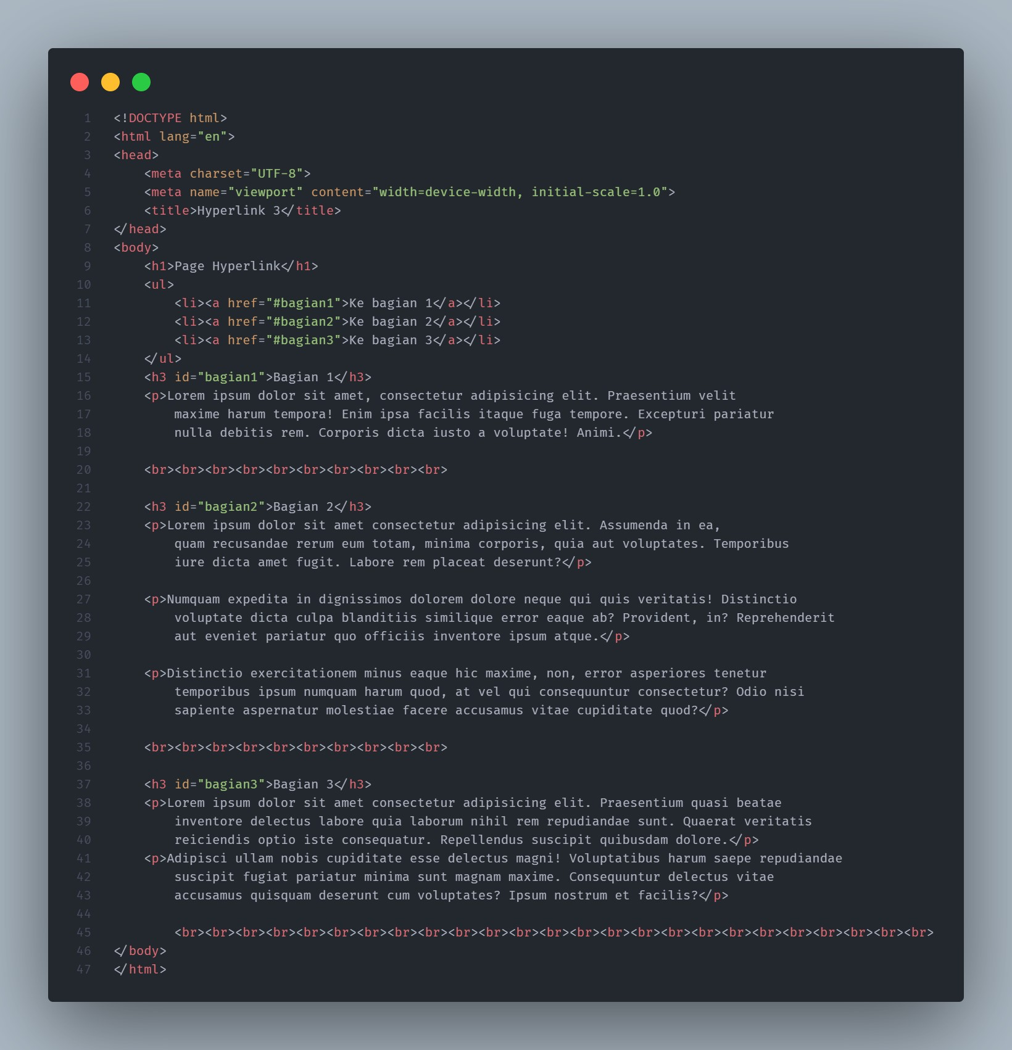
Berikut adalah membuat Hyperlink pada website
3. Page Hyperlink
UNIVERSITAS BUNDA MULIA

Slide 27
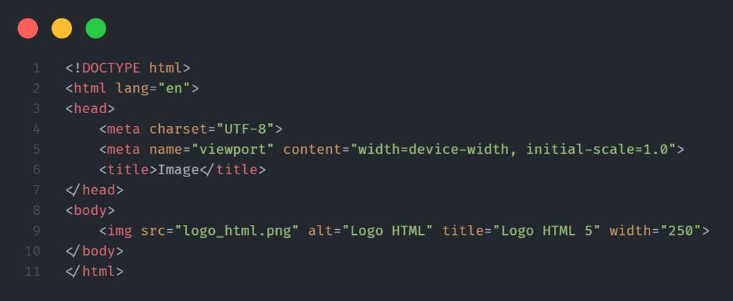
Berikut adalah membuat Hyperlink pada website
3. Page Hyperlink
UNIVERSITAS BUNDA MULIA

Slide 28
Berikut adalah membuat Hyperlink pada website
3. Page Hyperlink
Dalam membuat hyperlink untuk sebuah website bukan hanya atribut href saja yang perlu menjadi perhatian programmer, atribut target juga perlu ditambahkan dalam tag a. Nilai yang sering dipakai dalam atribut target adalah:
1. target=”_self”
ini adalah nilai default jika kita tidak menambahkan atribut target pada tag a. Nilai atribut ini akan membuat, ketika pengguna menggunakan hyperlink maka sumber yang dituju akan dibuka pada tab yang sama.
2. target=”_blank”
jika kita menambahkan atribut target dengan nilai “_blank”, maka ketyika pengguna menggunakan hyperlink sumber akan terbuka pada tab baru.
UNIVERSITAS BUNDA MULIA

Slide 29
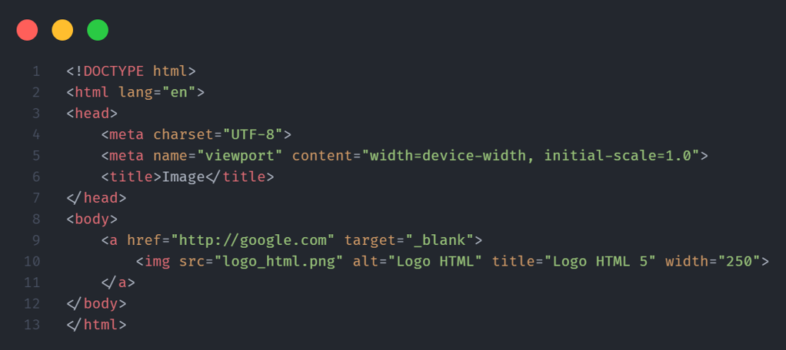
Berikut adalah membuat Image pada website
Untuk memasukkan gambar ke dalam website, kita perlu gambar yang bisa diakses oleh file html kita, lalu menggunakan tag img untuk memasukkannya ke dalam website dengan bantuan atribut src
Nilai pada atribut src menandakan lokasi dari gambar yang akan kita tunjukkan. Atribut alt berfungsi sebagai alternatif apa bila terjadi sesuatu kepada file gambar tersebut, maka yang akan ditampilkan adalah teks didalam atribute alt tersebut. Atribut title akan memunculkan teks didalam nilainya apabila cursor diarahkan ke gambar. Atribut width & height berfungsi sebagai ukuran untuk gambar, lebih baik menggunakan salah satu dari atribut tersebut karena jika sudah menggunakan salah satunya, maka yang lain akan ikut menyesuaikan.
UNIVERSITAS BUNDA MULIA

Slide 30
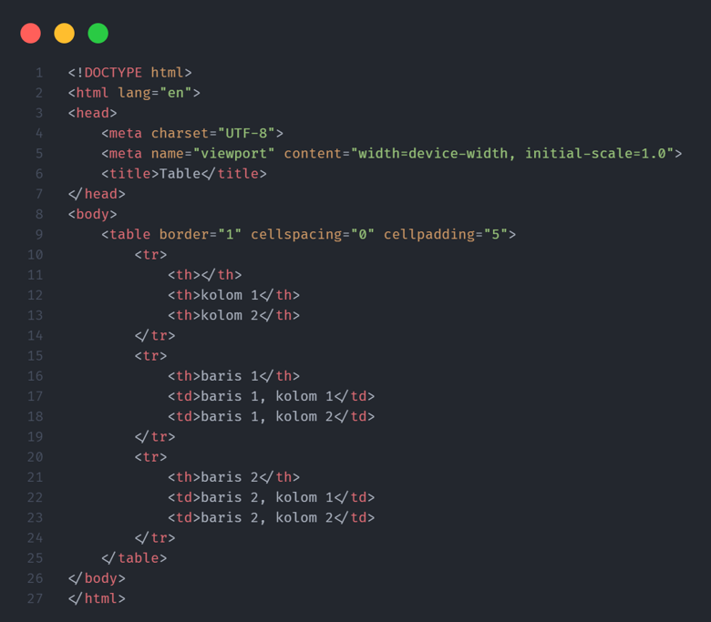
Berikut adalah membuat Image pada website
Tag gambar juga dapat dibungkus didalam tag hyperlink, cara ini akan membuat ketika gambar diklik maka akan menuju sumber yang ada pada tag a
Jadi ketika gambar diklik maka pengguna akan dibawa ke tab baru dengan address http://google.com.
UNIVERSITAS BUNDA MULIA

Slide 31
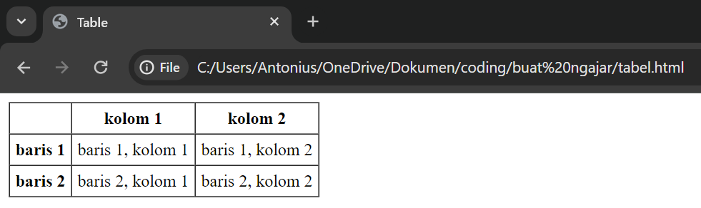
Berikut adalah membuat Tabel pada website
Untuk membuat tabel pada website kita bisa menggunakan tag table yang didalamnya akan terdiri dari beberapa tag lagi
Atribute yang berada pada tag table, atribute border berfungsi untuk memberikan border pada tabel. Atribute cellspacing akan memberikan jarak antara cell, dan atribute cellpadding akan memberikan jarak cell dengan nilai didalamnya.
Tag <tr></tr> berarti table row mewakili 1 baris dalam tabel, dan didalam tag tr bisa dimasukkan tag th dan td yang mewakili berapa banyak data yang akan dimasukkan kedalam satu baris. Tag <th></th> berarti table header, yang akan menjadi label bagi sebuah baris/kolom jika dimasukkan teks ke dalam tag ini maka teks tersebut akan dibuat tebal. Tag <td></td> berarti table data, yang akan menjadi data pada tabel
UNIVERSITAS BUNDA MULIA

Slide 32
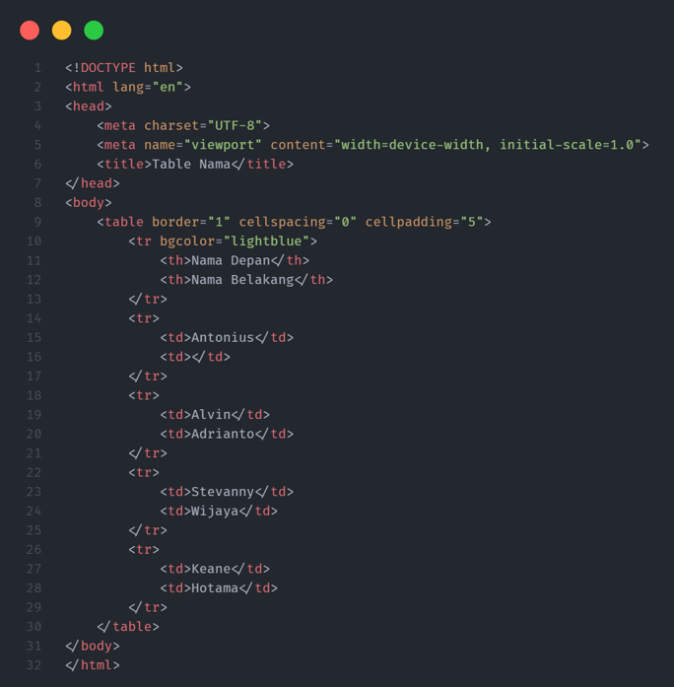
Berikut adalah membuat Tabel pada website
Hasil:
UNIVERSITAS BUNDA MULIA

Slide 33
Berikut adalah membuat Tabel pada website
Contoh table nama depan dan nama belakang :
UNIVERSITAS BUNDA MULIA

Slide 34
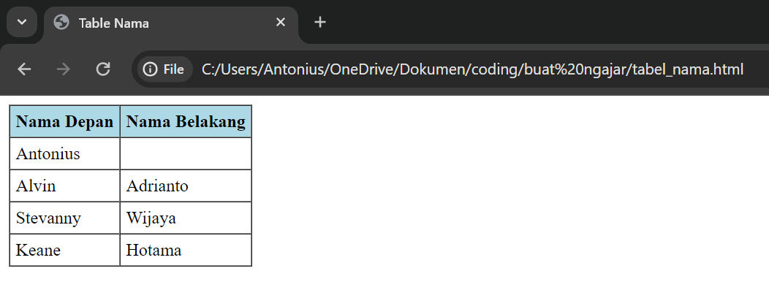
Berikut adalah membuat Tabel pada website
Contoh table nama depan dan nama belakang :
UNIVERSITAS BUNDA MULIA

Slide 35
Berikut adalah membuat Tabel pada website
Hasil:
UNIVERSITAS BUNDA MULIA

Slide 36
TERIMA KASIH
UNIVERSITAS BUNDA MULIA

Slide 37
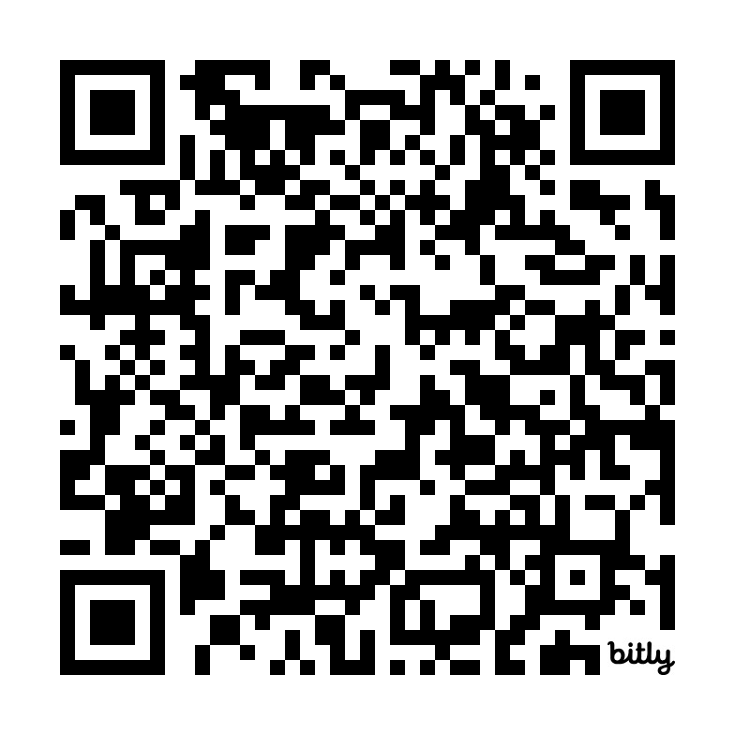
Link Feedback https://bit.ly/Feedback_Workshop_WebDasar

Slide 38
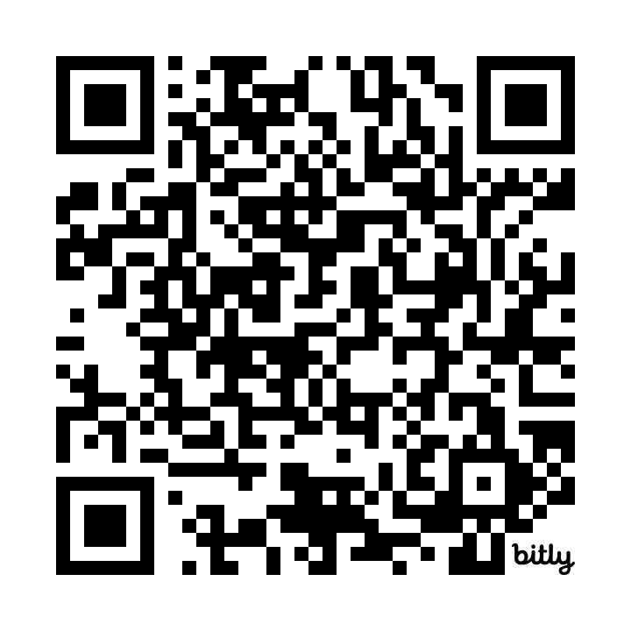
Latihan https://bit.ly/LatihanPKMWebDasar

